Slide 1
単項式の乗法・除法
ねらい
単項式の乗法・除法の計算のしかたを理解し、その計算ができる。

Slide 2
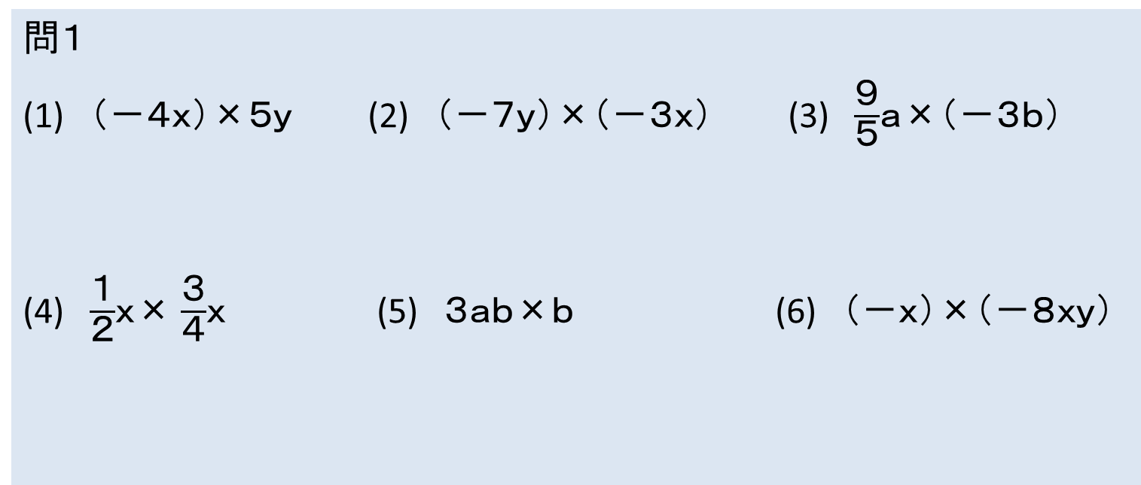
単項式の乗法
２ｘ×（－５ｙ）
＝２×（－５）×ｘ×ｙ
＝－１０ｘｙ
(2) －８ａ×５ａ
＝（－８）×５×ａ×ａ
＝－４０ａ^{２}
問１
(1) （－４ｘ）×５ｙ (2) （－７ｙ）×（－３ｘ） (3) $\frac{９}{５}$ａ×（－３ｂ）
(4) $\frac{１}{２}$ｘ× $\frac{３}{４}$ｘ (5) ３ａｂ×ｂ (6) （－ｘ）×（－８ｘｙ）

Slide 3
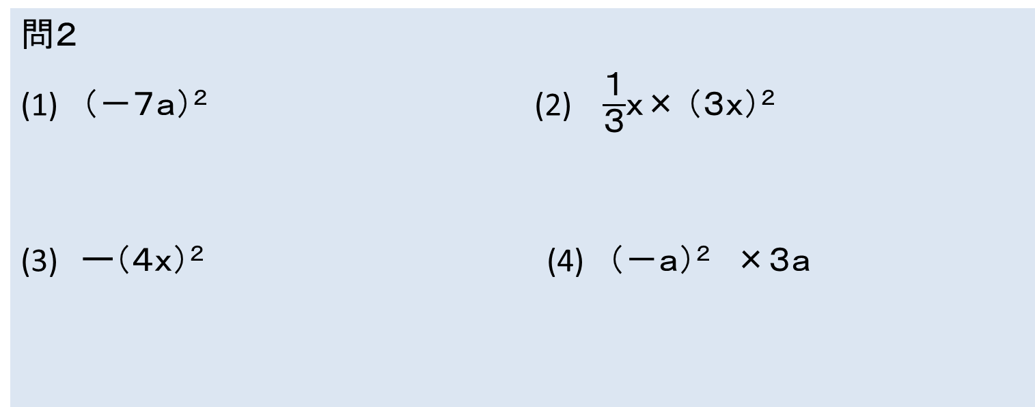
指数をふくむ式の計算
（－５ｙ）^{２}
＝ （－５ｙ） ×（－５ｙ）
＝ （－５） ×（－５）×ｙ×ｙ
＝２５ｙ^{２}
問２
(1) （－７ａ）^{２} (2) $\frac{１}{３}$ｘ× （３ｘ）^{２}
(3) ー（４ｘ）^{２} (4) （－ａ）^{２} ×３ａ

Slide 4
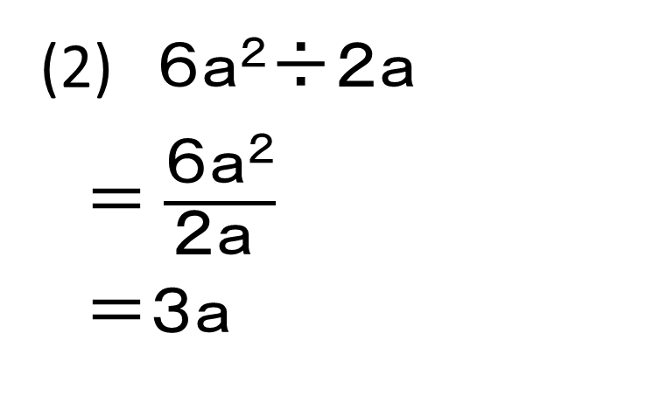
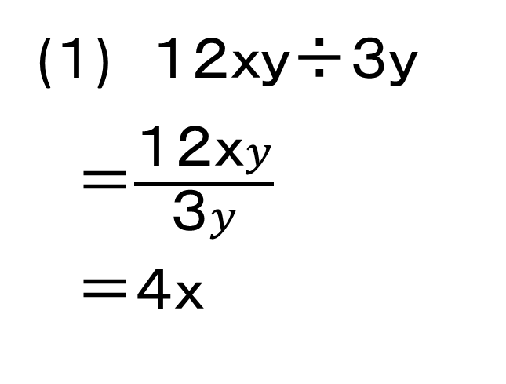
単項式の除法
(１) １２ｘｙ÷３ｙ
＝$\frac{１２ｘy}{３y}$
＝４ｘ
(2) ６ａ^{２}÷２ａ
＝ $\frac{\text{６ａ}\text{２}}{\text{２ａ} }$
＝３ａ
問３
(1) （－６ａｂ）÷２ａ (2) ８ｘ^{２}÷ｘ
(3) （－９ｘ^{２}ｙ）÷ （－３ｙ） (4) ５ａ^{２}÷ （－ １０ａ^{２} ）

Slide 5

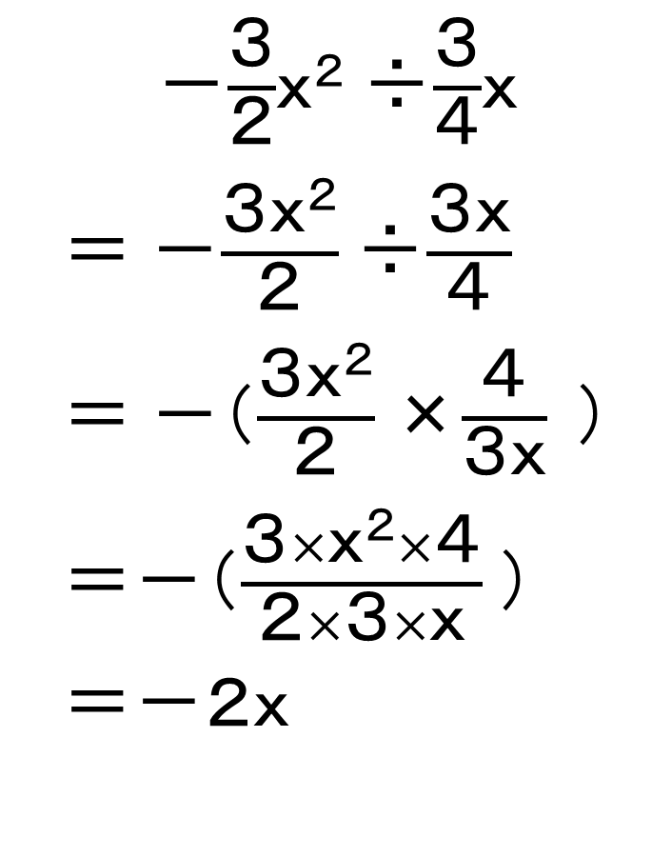
単項式の除法
(１) －７ｘ^{２} ÷（$ー\frac{７}{４}$ｘ）
(２) －$\frac{５}{１８}$ａｂ ÷$（－\frac{１０}{９}$ｂ）
(３) －$\frac{１}{５}$ｘ^{２}ｙ ÷$\frac{１}{５}$ｘ
(４) $\frac{２}{３}$ｙ^{２}÷$\frac{３}{２}$ｙ^{２}
－$\frac{３}{２}$ｘ^{２} ÷$\frac{３}{４}$ｘ
＝ －$\frac{３\text{ｘ}\text{２}}{２}$ ÷$\frac{３\text{ｘ}}{４}$
＝ －（$\frac{３\text{ｘ}\text{２}}{２}$ ×$\frac{４}{３ｘ} ）$
＝－（$\frac{３×ｘ\text{２}×４}{２×３×ｘ}$ $）$
＝－２ｘ

Slide 6
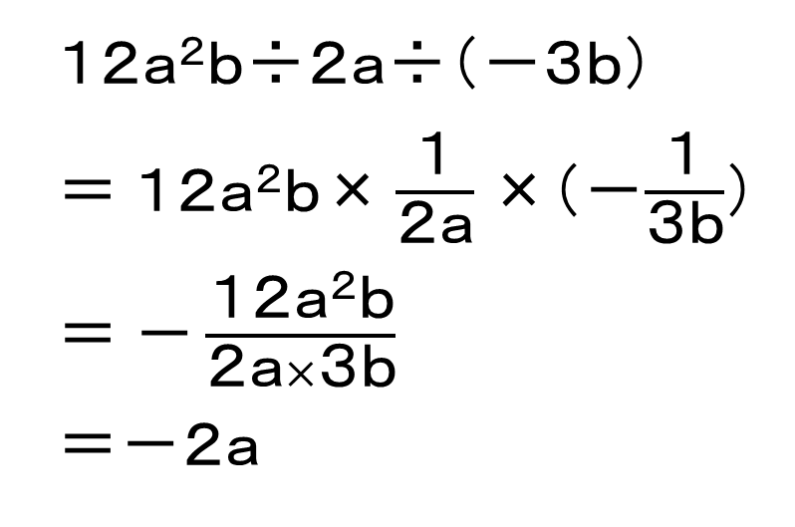
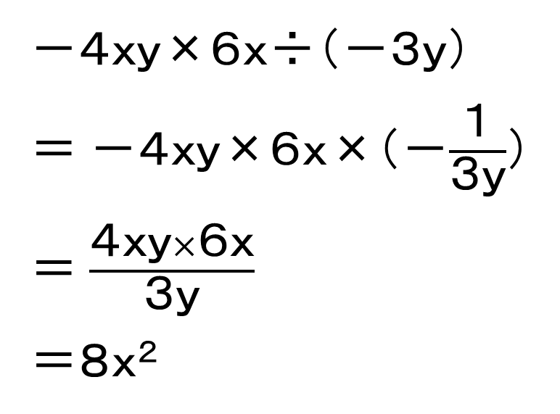
乗除の混じった計算
３つの式の除法
－４ｘｙ×６ｘ÷（－３ｙ）
＝ －４ｘｙ×６ｘ×（－$\frac{１}{３ｙ}$）
＝ $\frac{４ｘｙ×６ｘ}{３ｙ}$
＝８ｘ^{２}
１２ａ^{２}ｂ÷２ａ÷（－３ｂ）
＝ １２ａ^{２}ｂ× $\frac{１}{２ａ}$×（－$\frac{１}{３\text{ｂ}}$）
＝ $－\frac{\text{１２ａ}\text{２}\text{ｂ}}{２ａ×３\text{ｂ}}$
＝－２ａ
問５ (1) ２ａ×３ａｂ×４ｂ (2) ６ａｂ×（－７ｂ）÷１４ｂ
(3) ８ｘ^{２}÷ （－４ｘ）×（－３ｘ） (4) １６ｘｙ^{２}÷４ｙ÷ （－２ｘ ）

